Slide 1
《OpenEuler内核编程技术》
第十三章 第2讲
A-Tune的基础库开发
中国科学院软件研究所
2021年3月22日

Slide 2
第十三章 结构
第1讲：A-Tune的框架设计与代码分析
第2讲：A-Tune的基础库开发
第3讲：A-Tune在线静态分析
第4讲：A-Tune离线动态分析
第5讲：A-Tune的模型训练实战
第6讲：A-Tune AI-OPS交付部署实战

Slide 3
本节主要内容
1. 了解A-Tune基础库的作用和原理。
2. 了解monitor模块和configurator模块。
3. 由主要任务，可以分解为以下4个子任务：
子任务1 实现一个新的数据采集项
子任务2 采集新增数据项的数据
子任务3 实现一个新的系统配置项接口
子任务4 测试新增系统配置接口

Slide 4
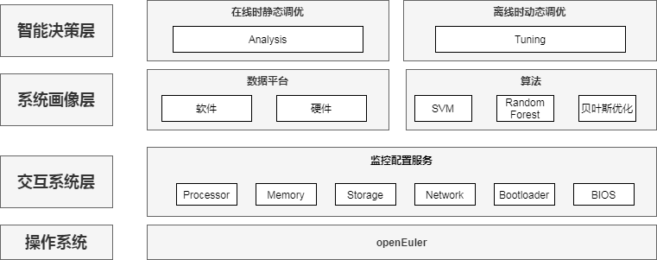
一、背景知识
A-Tune基础库
A-Tune的基础库，也就是架构设计中的交互系统层。交互系统层负责A-Tune和系统的监控和配置服务， 包括对CPU， 内存， 网络和磁盘等的监控和配置。

Slide 5
一、背景知识
A-Tune基础库
A-Tune在实现交互系统层时，主要是两个模块
数据采集(monitor)
系统配置(configurator)
智能决策层通过CPI接口与configurator模块交互， 通过MPI接口与monitor模块交互。
CPI: configuration program interface
MPI: monitor program interface
A-Tune在monitor和configuration中封装了丰富的操作系统操作接口，而且通过交互系统层的灵活框架为A-Tune的开发人员提供了方便的开发接口。
本章节将通过实训示例演示，如何在monitor模块和configurator模块增加与操作系统的交互接口，实现基础库的开发。

Slide 6
一、背景知识
A-Tune基础库
本章节将通过实训示例演示，如何在monitor模块和configurator模块增加与操作系统的交互接口，实现基础库的开发。
基础库不仅可以用于A-Tune项目， 也可以方便的移植到其它项目上，因此基础库被拆分到了独立的代码仓库：https://gitee.com/openeuler/A-Tune-Collector

Slide 7
子任务1： 实现一个新的数据采集项（30mins）
任务描述
理解monitor模块和MPI之间的调用关系。
实现一个新的数据采集项目。
审核要求
正确理解monitor模块和MPI之间的调用关系。
提交新增数据采集项目的源代码。
提交操作步骤的运行截图。

Slide 8
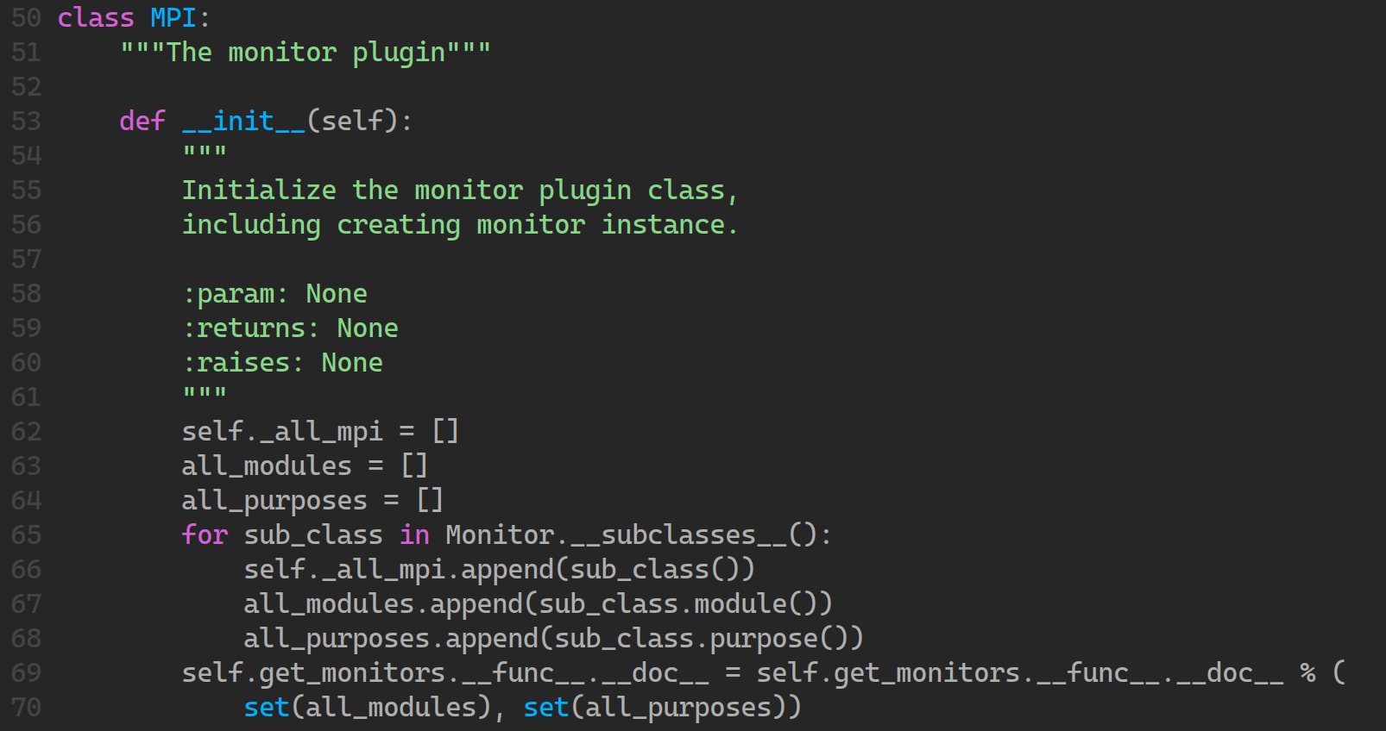
子任务1： 实现一个新的数据采集项（30mins）
MPI类：A-Tune/collector/atune_collector/plugin/plugin.py

Slide 9
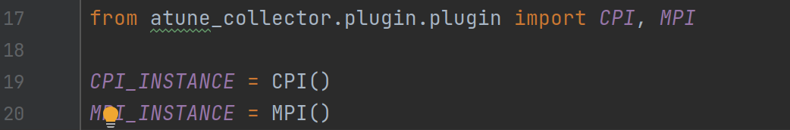
子任务1： 实现一个新的数据采集项（30mins）
MPI类是对A-Tune提供的monitor功能的接口，
A-Tune中将会实例化MPI类。

Slide 10
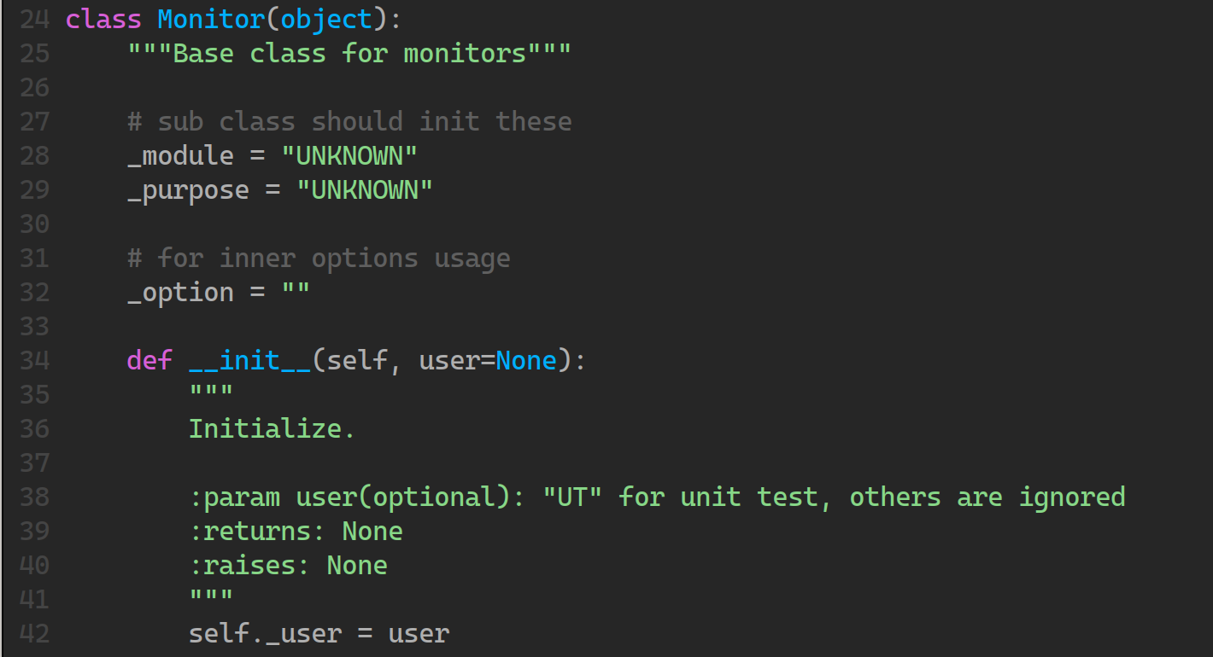
子任务1： 实现一个新的数据采集项（30mins）
Monitor基类：
/A-Tune/collector/atune_collector/plugin/monitor/common.py

Slide 11
子任务1： 实现一个新的数据采集项（30mins）
Monitor类是所有monitor模块的基类，定义了Monitor类的接口
重要属性
属性 | 描述
_module | 一级monitor模块名称
_purpose | 二级monitor模块名称
_option | 模块参数

Slide 12
子任务1： 实现一个新的数据采集项（30mins）
基类实现的公共接口， 不需要子类重新实现
report(): 如何将采集的配置向上层发送
output()： 将采集的数据转存到文件
需要子类重新覆盖的方法
_get(): 实现如何获取命令的执行结果
decode()： 实现如何对执行结果进行解析
format()： 实现如何对解析结果进行封装

Slide 13
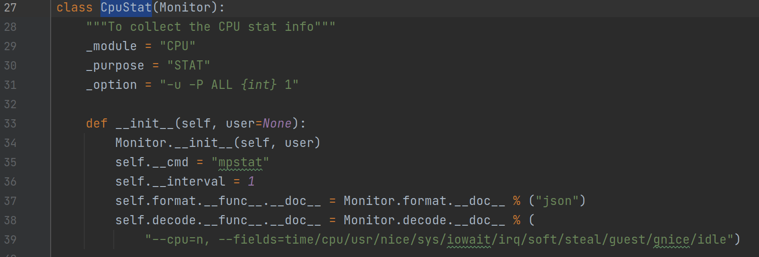
子任务1： 实现一个新的数据采集项（30mins）
CpuStat子类：
A-Tune/collector/atune_collector/plugin/monitor/processor/stat.py
本次示例程序将以CpuStat子类为例，展示如何实现一个Monitor的子类。
CpuStat封装了mpstat方法

Slide 14
子任务1： 实现一个新的数据采集项（30mins）
CpuStat子类：
属性定义
_module ： CPU
_purpose ： STAT
_option ： -u -P ALL {int} 1
其它
Format格式： json
支持的字段
time/cpu/usr/nice/sys/iowait
irq/soft/steal/guest/gnice/idle

Slide 15
子任务2： 采集新增数据项的数据（30mins）
任务描述
实现monitor模块的采集配置文件。
执行monitor模块的采集命令。
审核要求
正确实现monitor模块的采集配置文件。
正确执行monitor模块的采集命令。
提交配置文件源代码。
提交运行步骤的相关截图

Slide 16
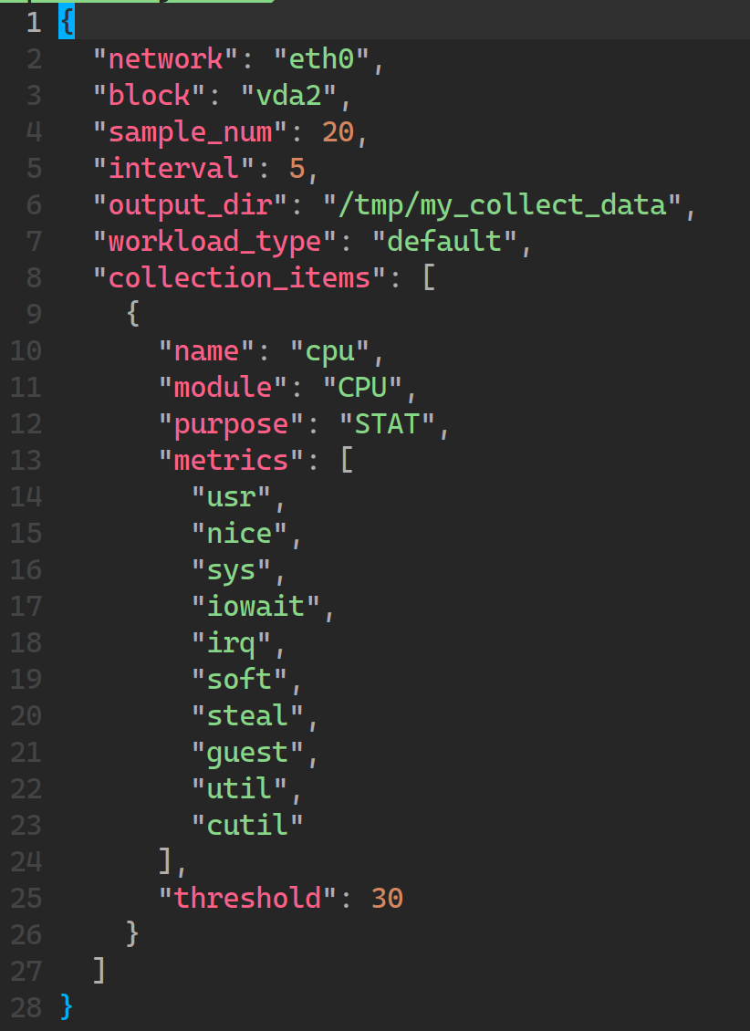
子任务2： 采集新增数据项的数据（30mins）
包含CpuStat模块的monitor配置文件: cpu_stat.json
配置文件采用json格式
module: CpuStat类一致
purpose: CpuStat类一致
metrics: CpuStat类中支持的fields

Slide 17
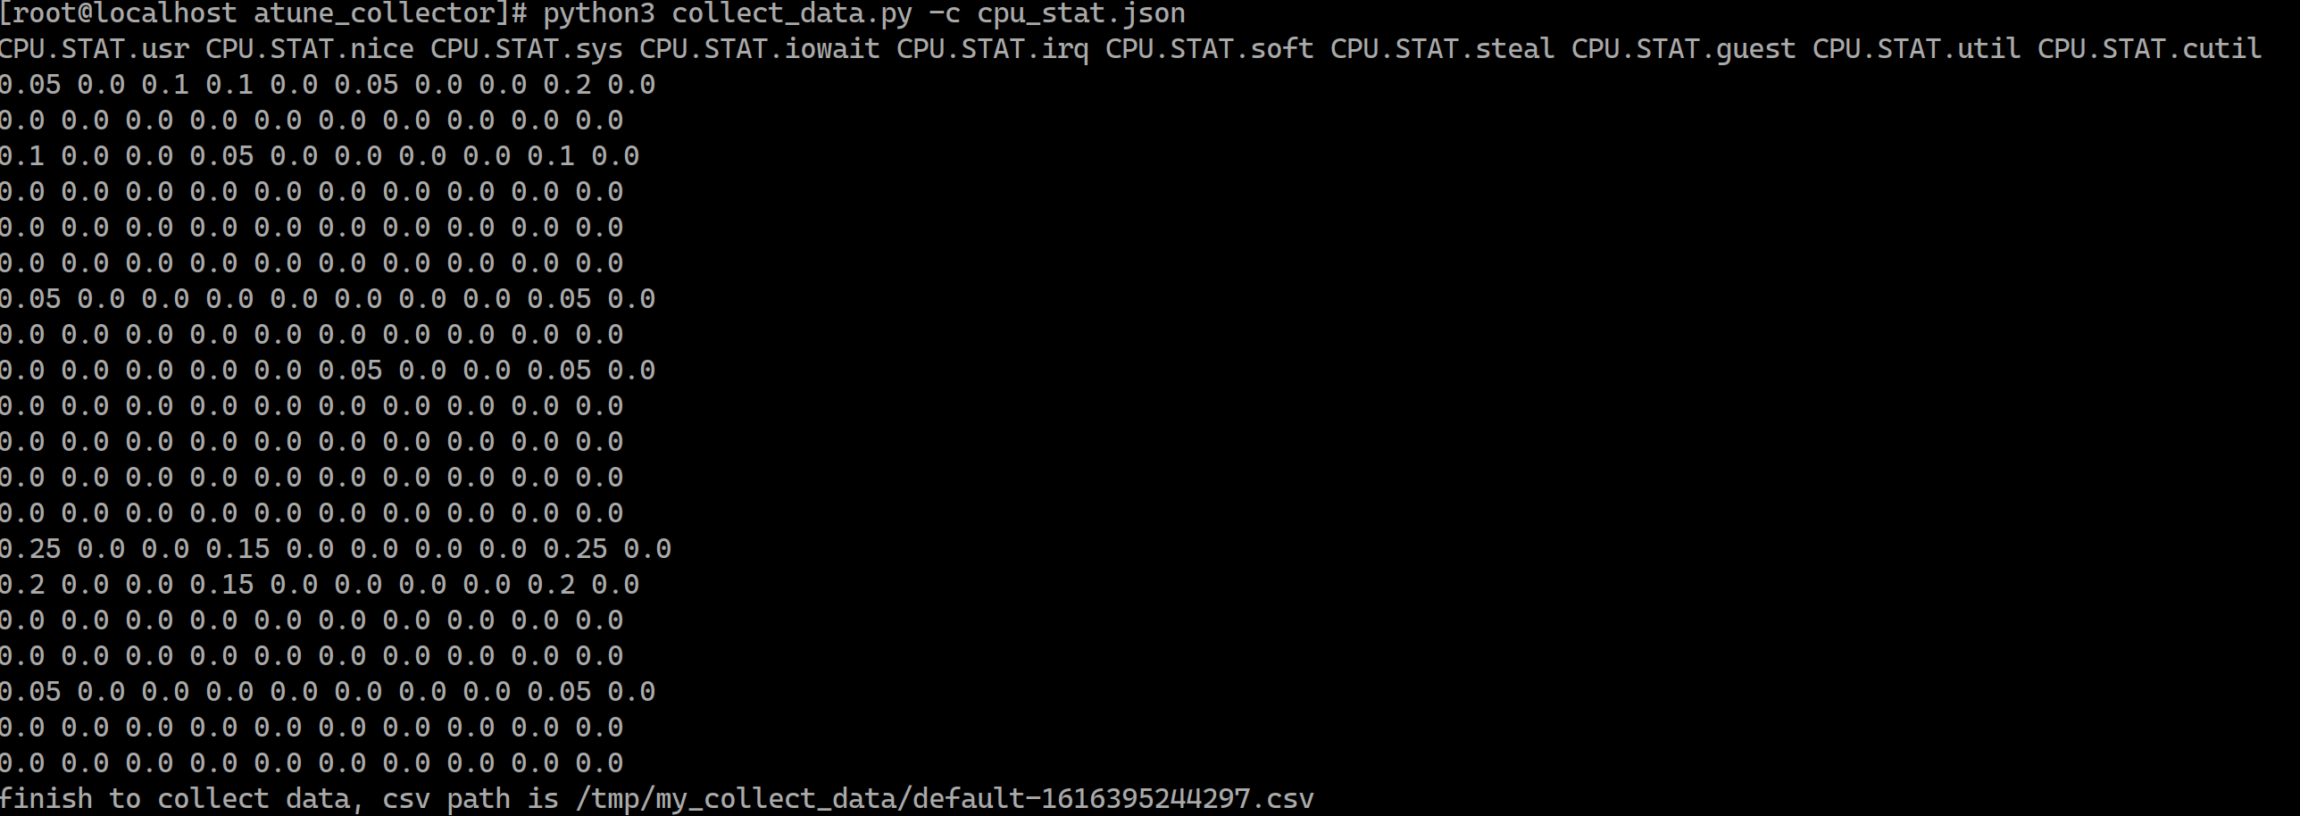
子任务2： 采集新增数据项的数据（30mins）
执行monitor模块的采集命令
collector_data.py是A-Tune-Collector实现的执行monitor模块采集的执行方法。通过-c指定配置文件。

Slide 18
子任务3：实现一个新的系统配置项接口 (30mins)
任务描述
理解configurator模块和CPI之间的调用关系。
实现一个新的系统配置项接口。
审核要求
正确理解configurator模块和CPI之间的调用关系。
提交新增系统配置项接口的源代码。
提交操作步骤的运行截图。

Slide 19
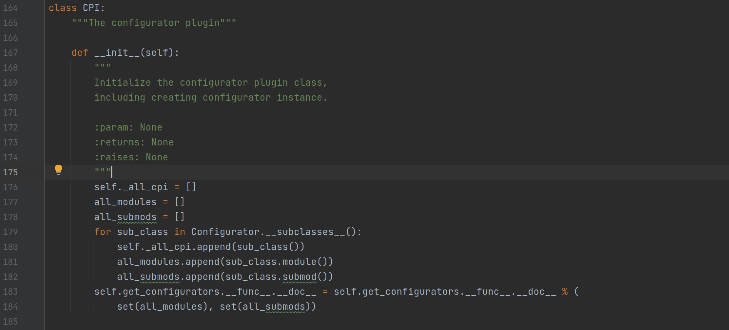
子任务3： 实现一个新的系统配置项接口（30mins）
MPI类：A-Tune/collector/atune_collector/plugin/plugin.py

Slide 20
子任务3： 实现一个新的系统配置项接口（30mins）
MPI类是对A-Tune提供的configurator功能的接口，
A-Tune中将会实例化MPI类。

Slide 21
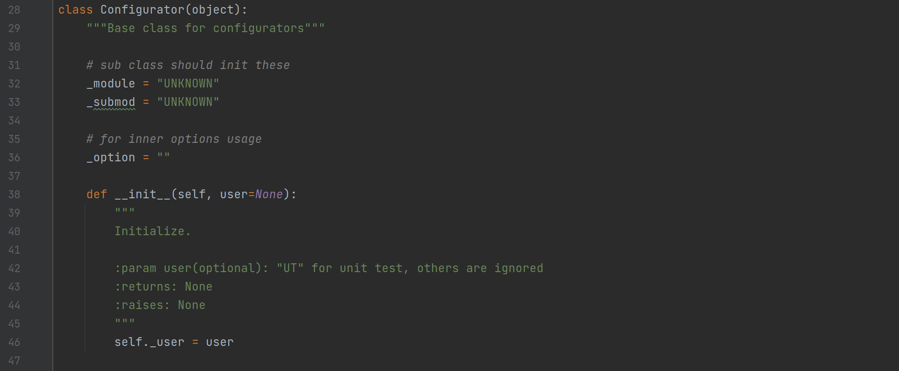
子任务3： 实现一个新的系统配置项接口（30mins）
Configurator基类：
/A-Tune/collector/atune_collector/plugin/configurator/common.py

Slide 22
子任务3： 实现一个新的系统配置项接口（30mins）
Configurator类是所有configurator模块的基类，定义了Configurator类的接口
重要属性
属性 | 描述
_module | 一级configurator模块名称
_submod | 二级configurator模块名称
_option | 模块参数

Slide 23
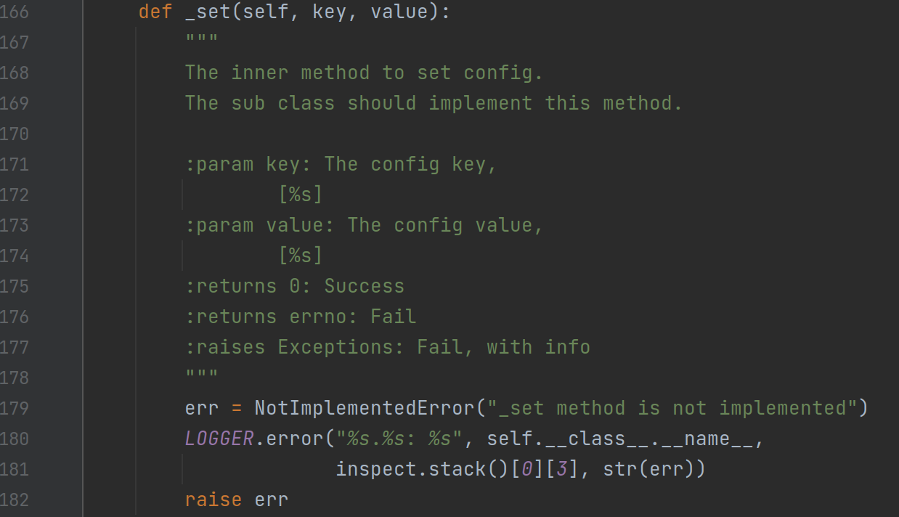
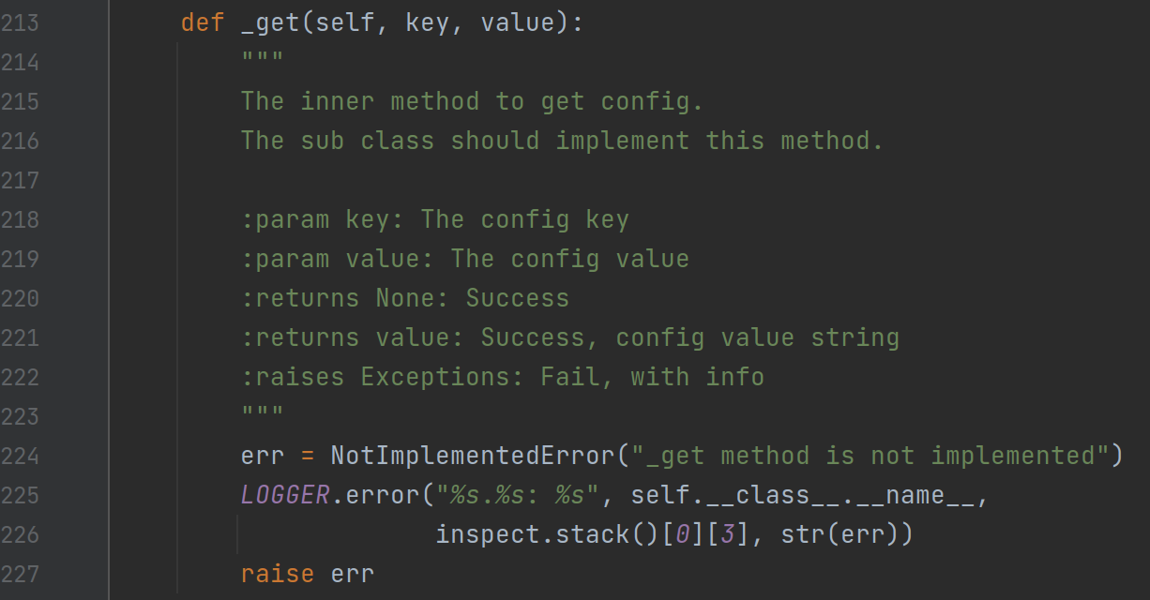
子任务3： 实现一个新的系统配置项接口（30mins）
需要子类重新覆盖的方法
_set()
-get()

Slide 24
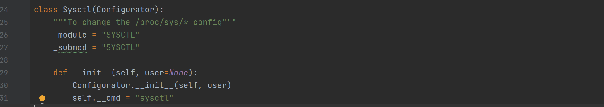
子任务3： 实现一个新的系统配置项接口（30mins）
Sysctl子类：
A-Tune/collector/atune_collector/plugin/configurator/sysctl/sysctl.py
本次示例程序将以Sysctl子类为例，展示如何实现一个Configurator的子类。
Sysctl封装了sysctl方法
属性定义
_module ： SYSCTL
_purpose ： SYSCTL

Slide 25
子任务4：测试新增系统配置接口(30mins)
任务描述
测试新增系统配置接口
审核要求
正确实现测试新增系统配置接口
提交测试文件源代码。
提交运行步骤的相关截图

Slide 26
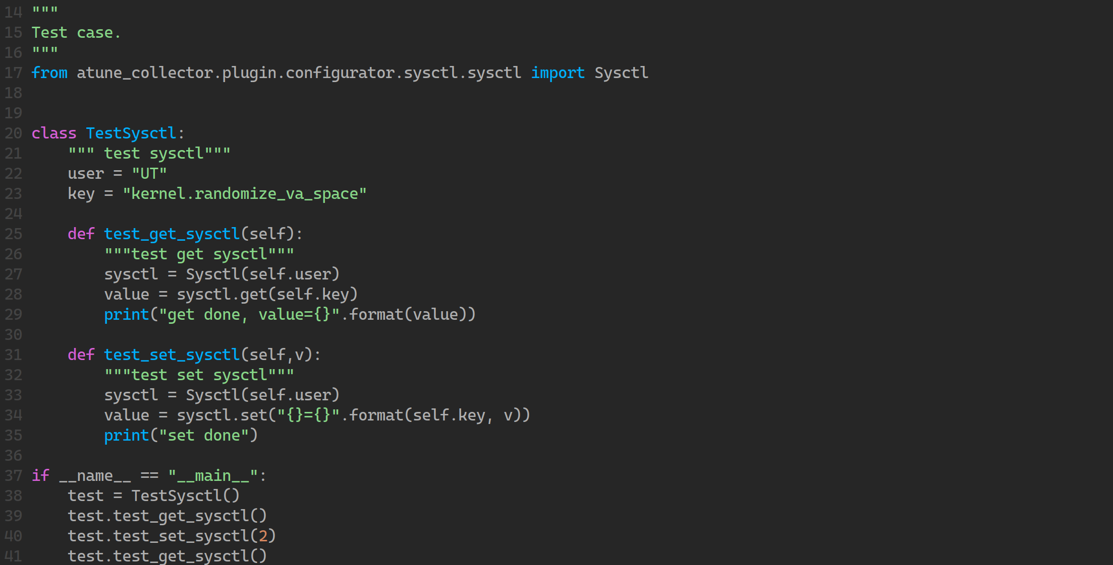
子任务4：测试新增系统配置接口(30mins)
新增系统配置接口的测试代码： test_sysctl.py
利用sysctl命令修改了系统配置kernel.randomize_va_space的值。

Slide 27
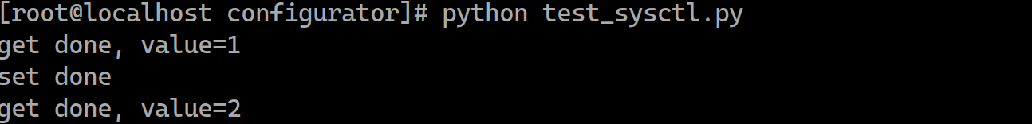
子任务4：测试新增系统配置接口(30mins)
执行测试代码
说明
通过新增的sysctl接口
成功get到了kernel.randomize_va_space为1
利用set方法将kernel.randomize_va_space修改为了2

Slide 28
本节完

